Slide 1
CATÁLOGO DE PRODUCTOS

Slide 2
DULCES Y PELADILLAS NAVARRO
NUESTROS
PROVEEDORES
Nuestros productos se caracterizan por saber combinar los turrones tradicionales con otros
de nuevos sabores como el de piña , fresa , café , mandarina , papaya , mango junto a los de chocolate , y además , tenemos la novedad
de las tortas especiales cuyos componentes
Principales son la almendra , miel y soja , ni colorantes ni conservantes y 100% artesanales
Precio : 6 € por unidad

Slide 3
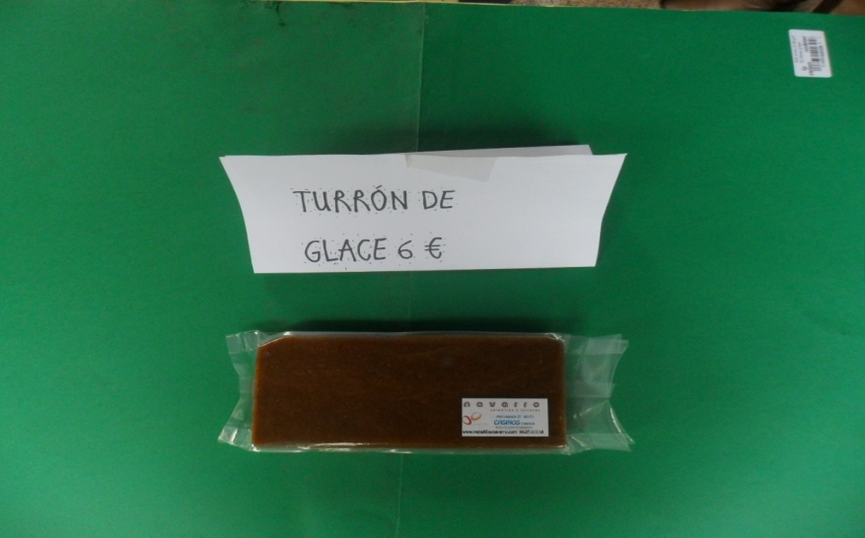
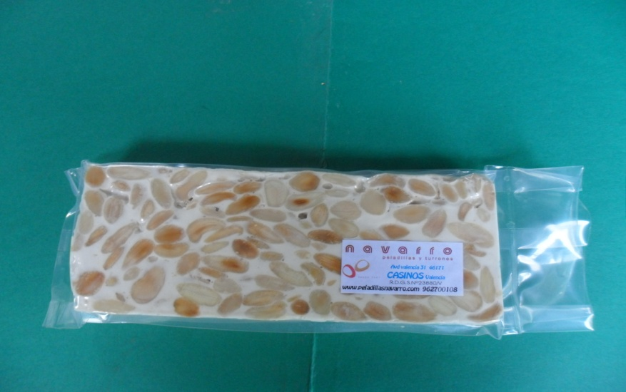
GLACE
DURO

Slide 4
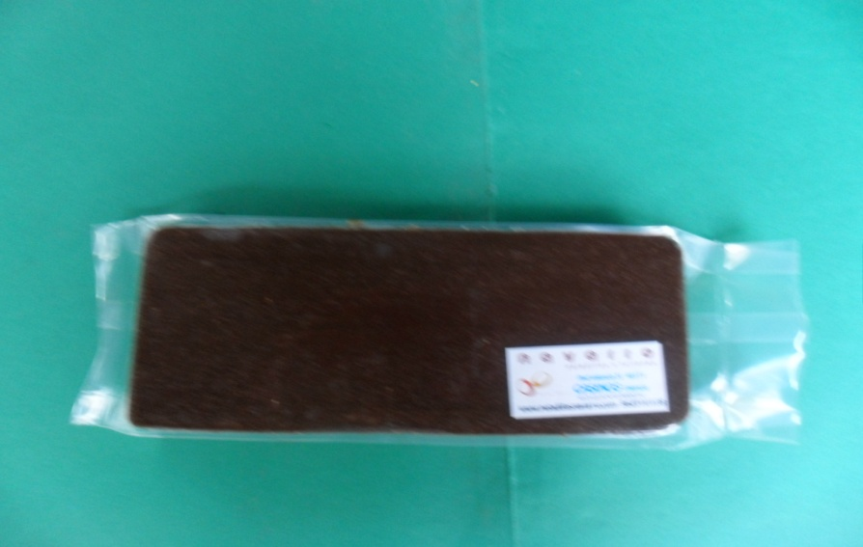
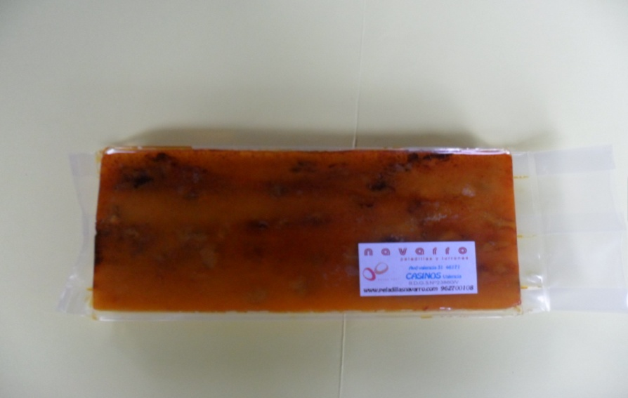
YEMA TOSTADA

Slide 5
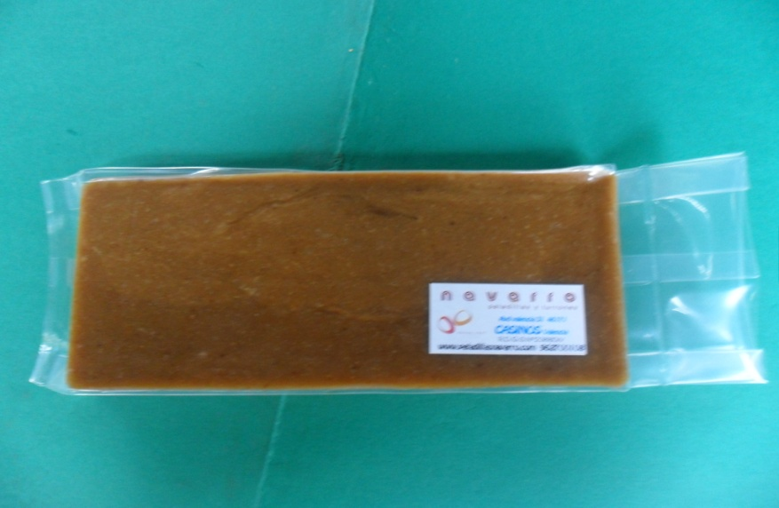
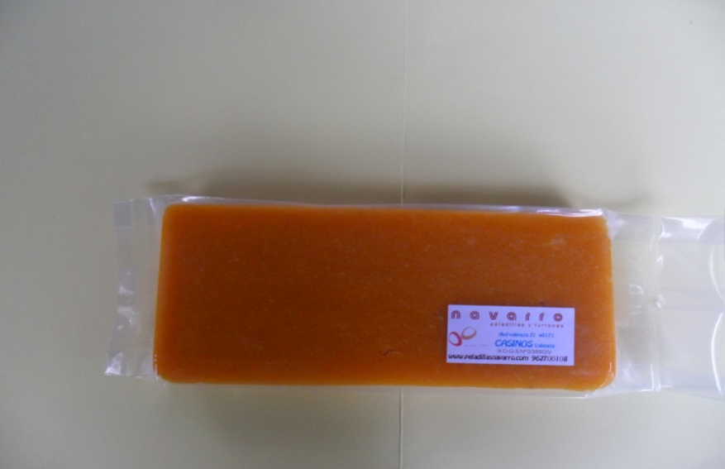
CAFÉ
YEMA

Slide 6
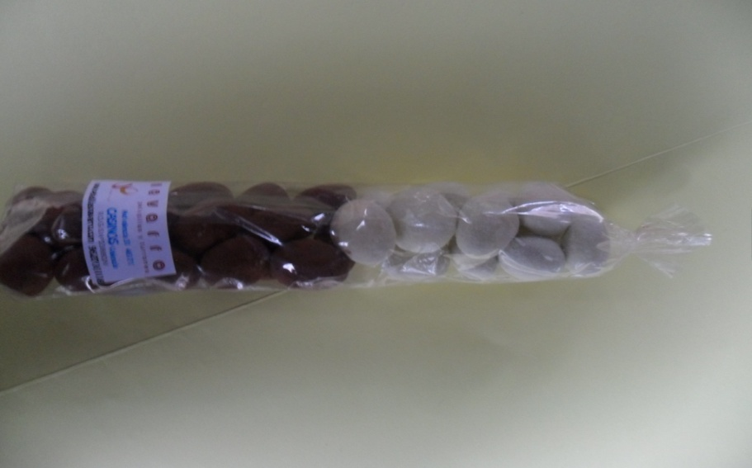
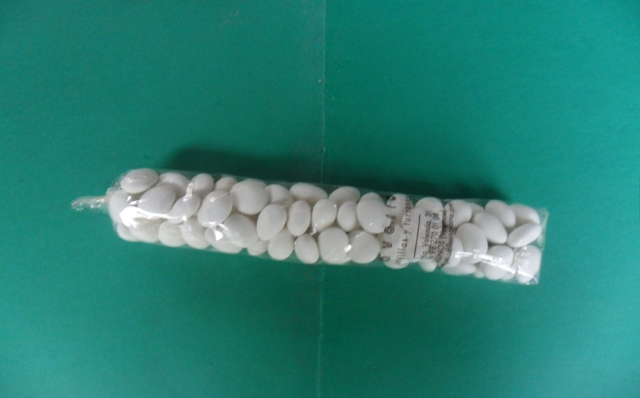
TANIAS
PELADILLAS

Slide 7
SI QUIERE OTRO DE NUESTROS
PRODUCTOS O SABORES NO DUDE
EN CONTACTAR CON NOSOTROS
POR VIA MAIL

Slide 8
BROCHES ARTESANALES
BROCHES ARTESANALES
HECHOS EN VALENCIA
CON DIFERENTES MODELOS
PARA ELEGIR

Slide 9
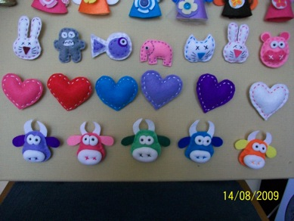
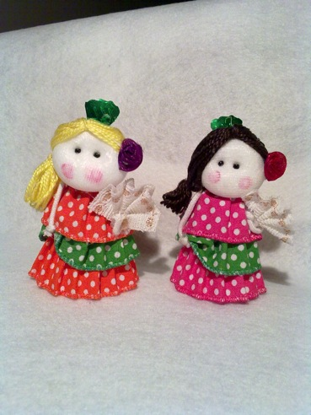
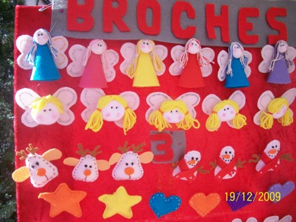
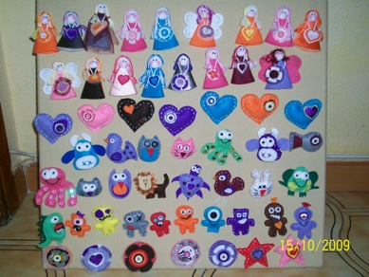

Slide 10
PRECIOS
3 € : Corazones , muñecos de nieve , renos , botas ,
petardos , cabezas de hada
5 € : Cabezas de fallera , vacas , hadas , niños falleros
6 € : Sevillanas
8 €: Falleras

Slide 11
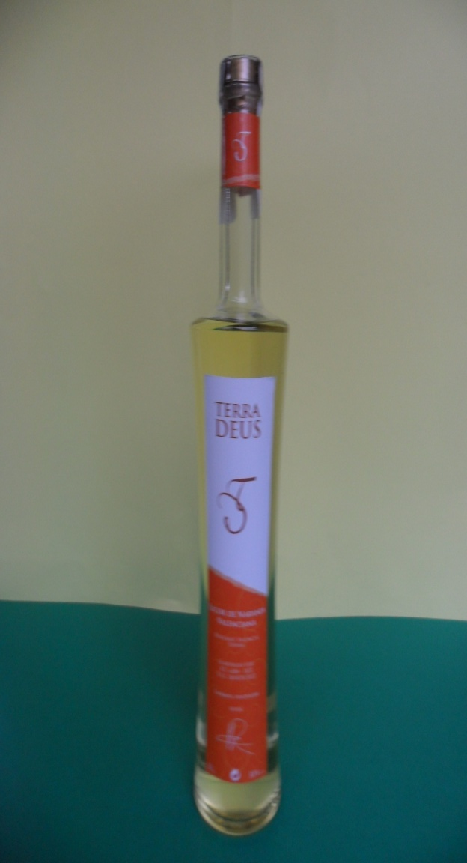
LICOR DE NARANJA VALENCIA
TERRA DEUS
Producto galardonado Pote De Ouro
Premios excelencia 201
Guía Peñín licores premium 2011
Hecho con naranjas Navelate y
aguardiente albariño
Se consumen en copas de vino
Temperatura de consumo : 4ºC / 5ºC
PRECIO : 19 , 00 €
LICOR PENSADO PARA LAS NUEVAS TENDENCIAS DE CONSUMO

Slide 12
EL COSTE DE TRANSPORTE
DE TODOS NUESTROS
PRODUCTOS CORRE A CARGO
DEL COMPRADOR

